Slide 1
PROYECTO FINAL
Análisis de
bebedores y fumadores
Valentina Gloriani

Slide 2

1
Abstract y motivación
7
gráficos
2
CONTEXTO ANALÍTICO
conclusión
8
3
CONTEXTO COMERCIAL
AUDIENCIA
4
5
METADATA
6
Preguntas e hipótesis

Slide 3
Abstract y motivación
Este análisis exploratorio de datos detalla la salud y hábitos de vida de individuos, abordando variables como género, edad, altura, peso, medidas de cintura, niveles de colesterol, hábitos de tabaquismo, consumo de alcohol, etc. El objetivo principal es desentrañar relaciones y patrones entre estas variables. Utilizando visualizaciones univariadas, bivariadas y multivariadas, complementadas con resúmenes numéricos, este proyecto ofrece insights valiosos sobre la conexión entre hábitos de vida y salud en la población estudiada, proporcionando una comprensión más profunda de los factores que afectan su bienestar.
No solo representa una exploración de datos, sino un esfuerzo decidido para arrojar luz sobre los matices que influyen en la salud, llevándonos más cerca de una comprensión de los factores que impactan la calidad de vida de la población en estudio.

Slide 4
CONTEXTO COMERCIAL
CONTEXTO ANALÍTICO
El análisis exploratorio de datos es una herramienta fundamental en la ciencia de datos para descubrir patrones, tendencias y relaciones ocultas en los datos. En este proyecto, se utilizarán técnicas estadísticas y visualizaciones de datos para explorar la relación entre diversas variables relacionadas con la salud y los hábitos de vida. El objetivo es obtener insights significativos que ayuden a comprender mejor los factores que influyen en la salud de la población estudiada y a identificar áreas de enfoque para intervenciones futuras.
El análisis de datos de salud y hábitos de vida es fundamental en el contexto actual, donde la salud y el bienestar son preocupaciones importantes a nivel global. Comprender los factores que influyen en la salud de la población puede ayudar a desarrollar políticas de salud más efectivas, programas de prevención y estrategias de intervención para mejorar la calidad de vida.

Slide 5

audiencia
La presentación está diseñada para una audiencia variada que incluye profesionales de la salud, investigadores, académicos, estudiantes y cualquier persona interesada en comprender las complejas interrelaciones entre hábitos de vida y salud.

Slide 6
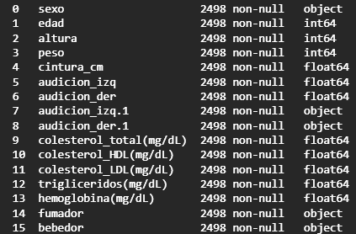
METADATA
Se observa que no hay valores nulos en ninguna de las columnas, lo que sugiere que la integridad de los datos está preservada.

Slide 7
NÚMEROS CLAVE
TIPOS DE DATOS
2.498
INTEGER
16
FLOTANTES
3
cadena
Entradas o registros
Columnas
Tipos de datos diferentes

Slide 8
preguntas
1
3
2
4
¿Cómo se distribuyen las edades dentro del grupo de fumadores?
¿Cómo varía el peso promedio en función de la edad para los bebedores?
¿Cuál es la proporción de fumadores en comparación con los no fumadores?
¿Cómo varía el peso promedio en función de la edad para los bebedores?

Slide 9
HIPÓTESIS
EDAD
SEXO
Existe una tendencia en la edad de los fumadores
PESO
Hay diferencias en la cantidad de personas de cada grupo
Existe alguna relación con la edad de los bebedores
PUNTOS A INDAGAR

Slide 10
GRÁFICOS
Histograma - Line chart
Scatter plot - boxplot
correlación
bar chart

Slide 11
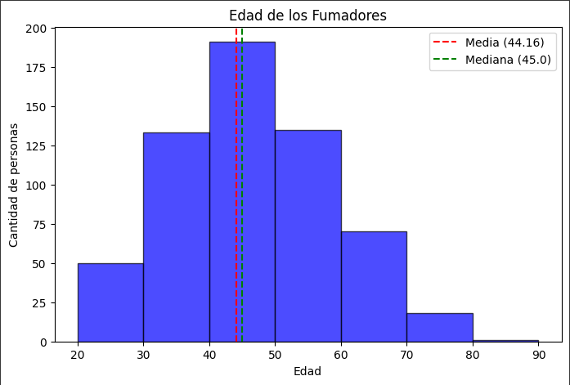
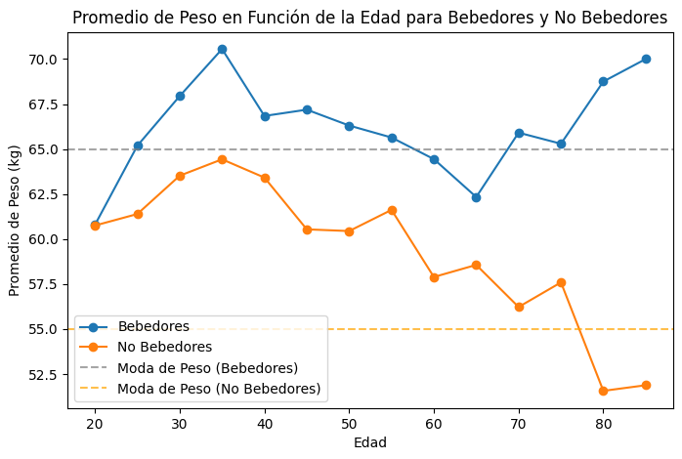
histograma
Line chart

Slide 12
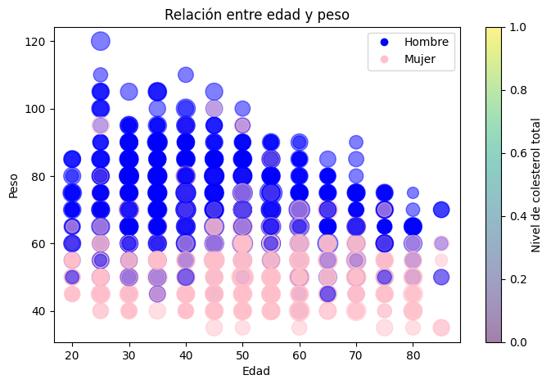
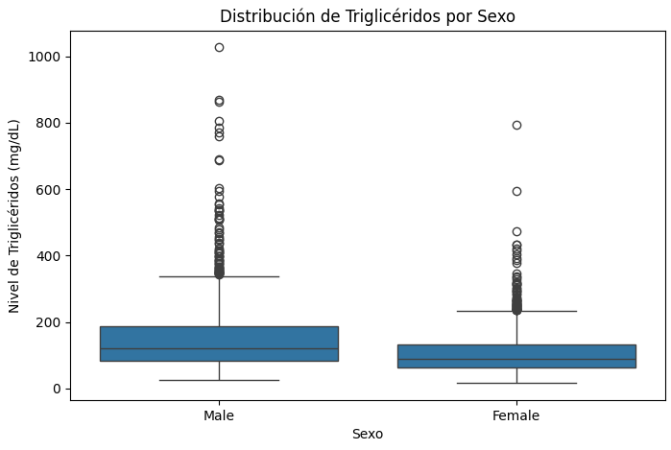
Scatter plot
Box plot

Slide 13
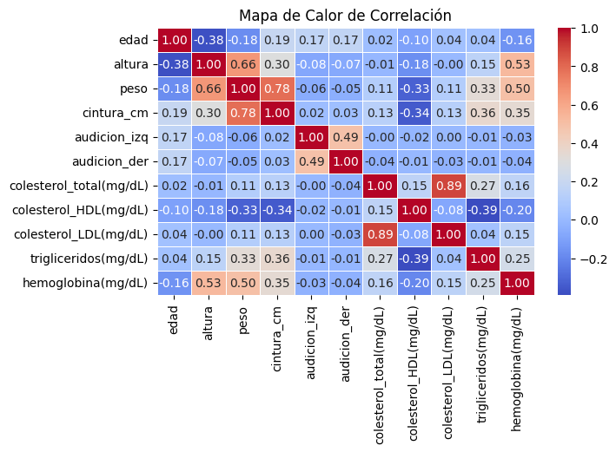
CORRELACIÓN

Slide 14
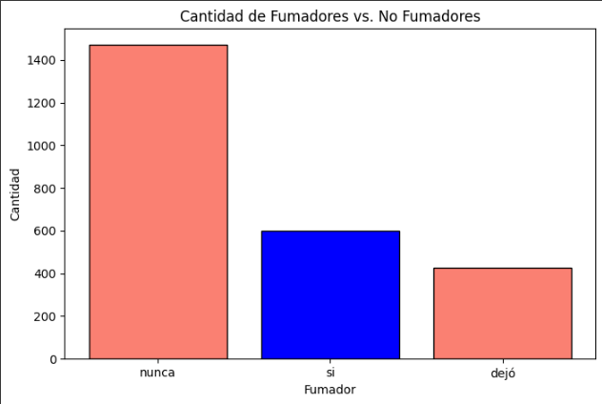
Bar chart

Slide 15

conclusiones
Vemos un mayor número de personas fumadoras con edades que van entre los 40 y los 50 años
Hay mayor presencia de colesterol último en hombres, especialmente entre los 30 - 50 años
Vemos una mayor cantidad de individuos con niveles de triglicéridos más altos en el género masculino.
La muestra no parece ser muy representativa para las personas fumadoras, lo cual nos puede indicar la posible presencia de sesgos en los resultados

Slide 16
CONTENIDO DE LA PRESENTACIÓN
Dataset de Kaggle, URL: https://www.kaggle.com/datasets/sooyoungher/smoking-drinking-dataset
La información del Dataset se obtuvo del National Health Insurance Service de Corea
Toda la información personal y sensible fue excluida. Contiene datos sobre señales corporales y una clasificación de bebedores y fumadores
Los gráficos se obtuvieron a partir de análisis estadísticos realizados con Python en Google Colab

